Slide 1

『崇拜理念與實踐』
第十課：領詩/司琴要訣
8/11/2024
薛忠勇

Slide 2

•一般帶唱詩的人會犯那些通病？
話多囉嗦、不會唱、唱錯歌詞、走音、
拍子不準、手勢不對...
•在主日崇拜中領詩與其他聚會有何不同？
•領詩與作指揮有何差異？

Slide 3
領詩七大忌：
1.缺乏準備
- 敷衍了事，隨便挑選
2.講多唱少
- 太多分享，小篇講道
3.蠻唱不停
- 沒有串連，毫無意義
4.過份重複
- 罰唱感覺，讓人生厭
5.打斷興致
- 意猶未盡，欲唱又止
6.首首新歌
- 走馬看花，沒首學會
7.就那幾首
- 一成不變，無心求進

Slide 4
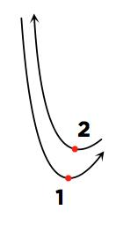
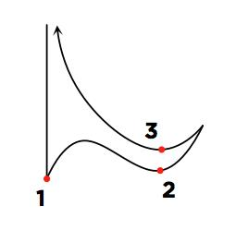
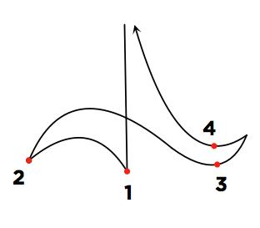
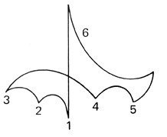
領詩七大要：
#270
#271
#359
1.傳統詩歌
2.熟練詞曲
3.詩歌背景
4.活力帶動
#475
節與節之間：
5.手勢正確
Hold
Cut
Ready
Sing
6.將勤補拙
(Breath)
7.敬拜榜樣
#233

Slide 5
司琴伴奏最重要的是什麼？
• 不熟的詩歌–旋律明顯
• 很熟的詩歌–節奏清楚
多利用和弦
司琴切忌：
例：#489 我的眼睛已經看見
• 給予領詩者過多的建議
• 不經思考的前奏及間奏
• 長音節或空拍處理不當
例：#306-1、#66、#218
- 沒潤飾、太花巧、拖太長、重拍沒到位...

Slide 6
司琴需要學習如何：
•按歌詞來演繹彈奏
例：#2 祢真偉大、走出去...
除了音符也注意歌詞、心中哼唱
•選擇合適的序樂、擘餅、殿樂...
- 不夠緊湊、太長、太短、高或低八度...
•Build up or Wind down
利用爬音、滑音、進行和弦...
#497 尊貴的主、耶和華的心
÷3
•應付 6/8、9/8、12/8... 的詩歌
#54 信心使我得勝
#151 我要歌頌我救贖主
#514 耶穌在萬名之上

